Slide 1

Název školy Základní škola Jičín, Husova 170
Číslo projektu CZ.1.07/1.4.00/21.2862
Číslo a název klíčové aktivity 3.2 Inovace a zkvalitnění výuky prostřednictvím ICT
Název: Příklady internet 2 DUM:VY_32_INOVACE_VII_3_15
Šablona číslo: VII. Sada číslo: 3. Pořadové číslo DUM:15.
Autor: Mgr. Milan Žižka

Slide 2
Anotace: Digitální materiál k vyhledávání informací, map, spojů a obrázků spojeného s tvorbou vlastního dokumentu.
Druh učebního materiálu: Výukový
Typická věková skupina: 12 - 13 let
Klíčová slova: Vyhledávání a kopírování informací, mapy, jízdní řády, dokument.

Slide 3
Příklady 2
Naplánuj školní výlet do Turnova.

Slide 4
Úkol
Vytvoř na svém disku složku Příklady internet.2 a příjmení a postupně do ní ukládej všechny příklady jako další dokumenty (textové soubory).

Slide 5
Příklad 1.
Najdi na webu mapu Turnova. Nalezni silnici
z Jičína do Turnova.
Vytvoř ve WORDU nový dokument Příklad 1. Zkopíruj do něho tuto mapu.
Dokument ulož do složky Příklady internet 2
a příjmení.

Slide 6
Příklad 2.
Nalezni informace o Turnovu.
Několik základních informací zkopíruj do své práce do dokumentu Příklad 2. Pracuj stručně.
I tento dokument ulož do složky Příklady internet 2 a příjmení.

Slide 7
Příklad 3.
Nalezni vlakové spojení z Jičína do Turnova na tuto neděli, odjezd vlaku po 7. hod.
Nalezni autobusové spojení z Jičína do Turnova na stejný čas.
Vytvoř soubor Příklad 3. a napiš do něho tato spojení.
Napiš cenu jízdného vlakového spojení.
Soubor opět ulož do zmiňované složky.
Použít můžeš např. IDOS.

Slide 8

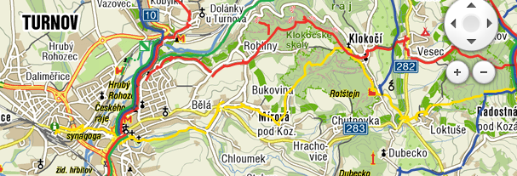
Příklad 4.
Najdi na webu mapu Turnova. Najdi a vyznač turistickou trasu z Turnova do Hrubé Skály.
Výřez turistické trasy z Turnova do Hrubé Skály ulož do WORDU jako Příklad 4. (Např. použitím Seznam, Mapy, tlačítko Print Screen, vložit do Malování).
Výřez
Ulož do složky Příklady internet 2
a příjmení.

Slide 9
Příklad 5.
Najdi a zkopíruj přímo do WORDU jako Příklad 5. obrázky:
  Hrubé Skály
  Turnovského náměstí
Opět ulož do uvedené složky.

Slide 10
Příklad 6.
Najdi vlakové spojení (na stejný den po 14. hod.) z Hrubé Skály do Jičína.
Vytvoř dokument Příklad 6. a zkopíruj do něho tento spoj.
Dokumenty ulož do složky Příklady internet 2 a příjmení.

Slide 11
Hotovou práci ulož na společný disk do složky Příklady internet 2.
V práci použito výřezu z Seznam Mapy a výřezu Windows Malování.

